Slide 1
박현빈, 한창기, 박우현

Slide 2
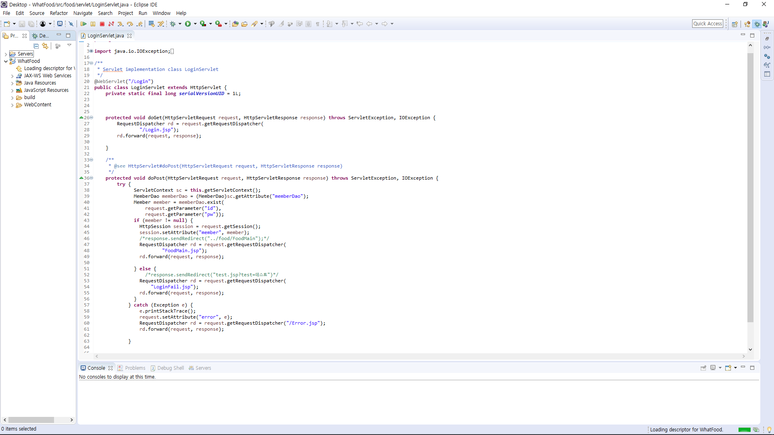
목 차
개요
프로젝트의 주요기능 소스코드
유즈케이스 다이어그램, 요구사항
클래스 다이어그램
시퀀스 다이어그램
프로그램 코드소개
팀원별 역할
마무리 및 Q & A

Slide 3
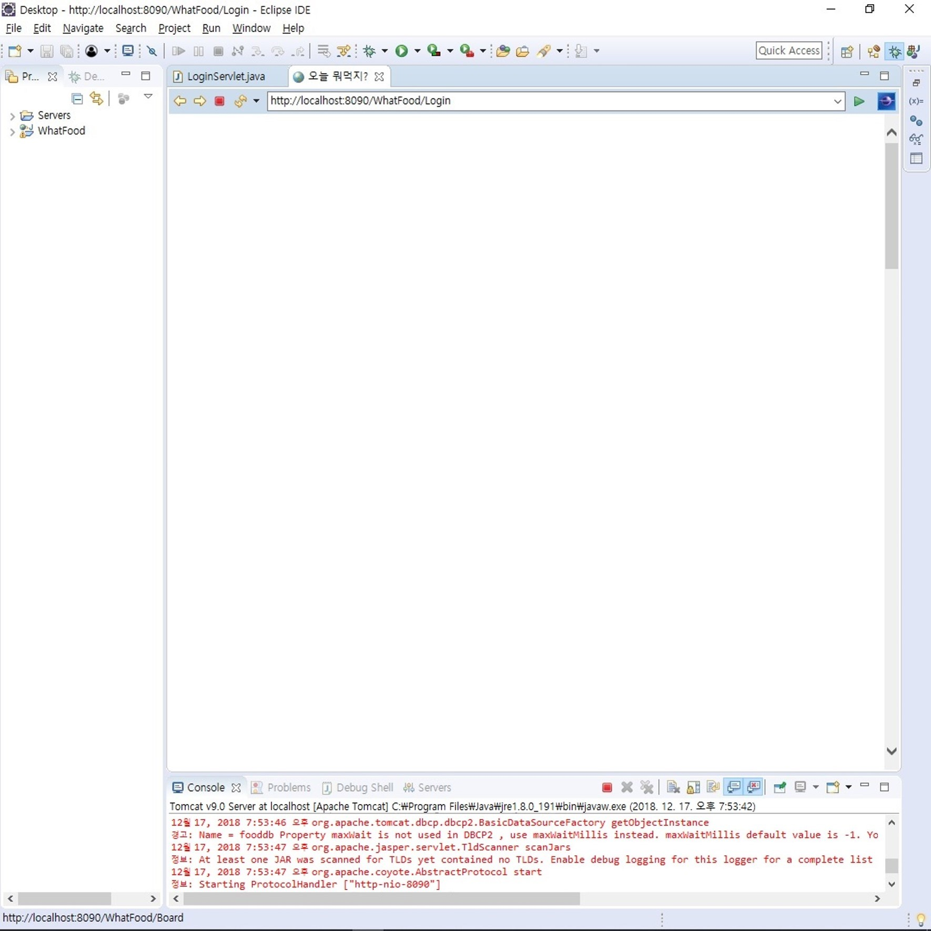
개요
사람들의 일생일대 고민을 재미있게 해소해주기
자유게시판이라는 커뮤니티를 통해 의사소통을 갖음

Slide 4
프로젝트 시연

Slide 5
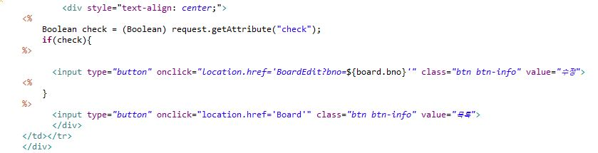
개발 소스 일부분

Slide 6

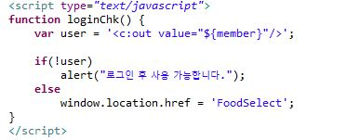
개발 소스 일부분

Slide 7
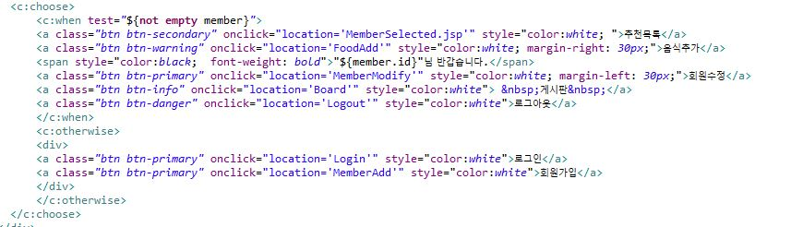
개발 소스 일부분

Slide 8
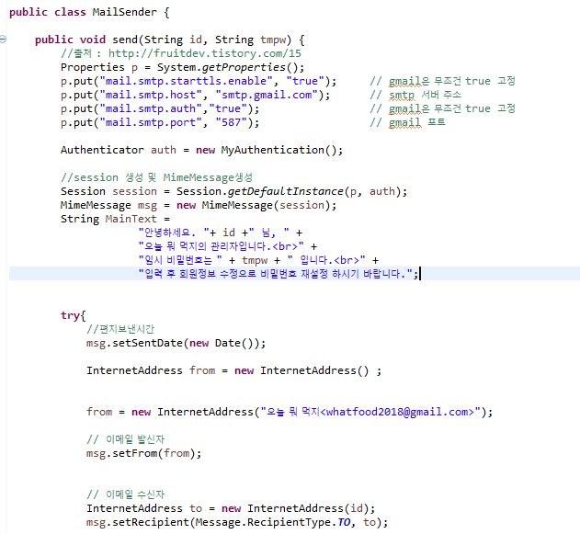
개발 소스 일부분

Slide 9
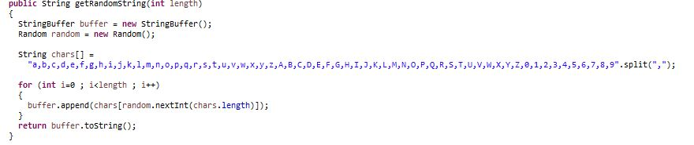
개발 소스 일부분

Slide 10
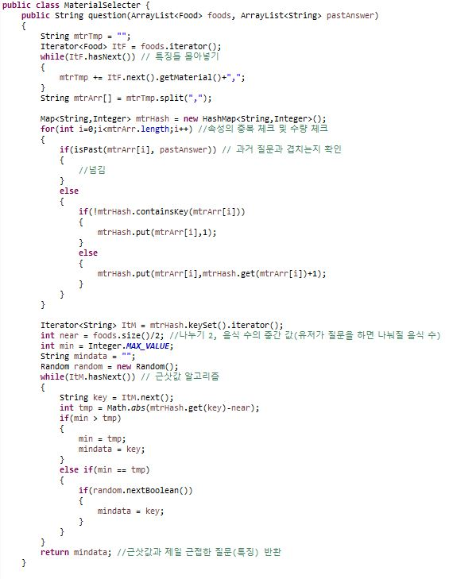
개발 소스 일부분

Slide 11
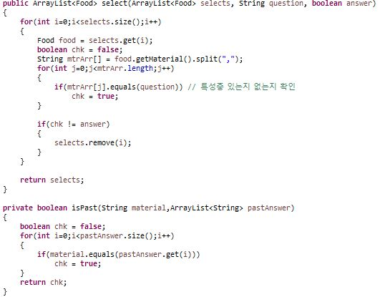
개발 소스 일부분

Slide 12
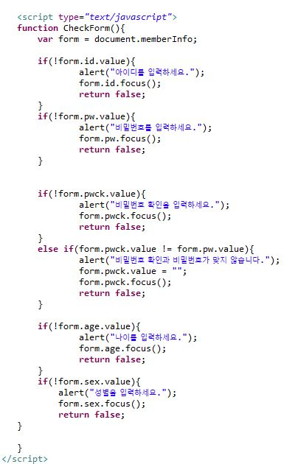
개발 소스 일부분

Slide 13
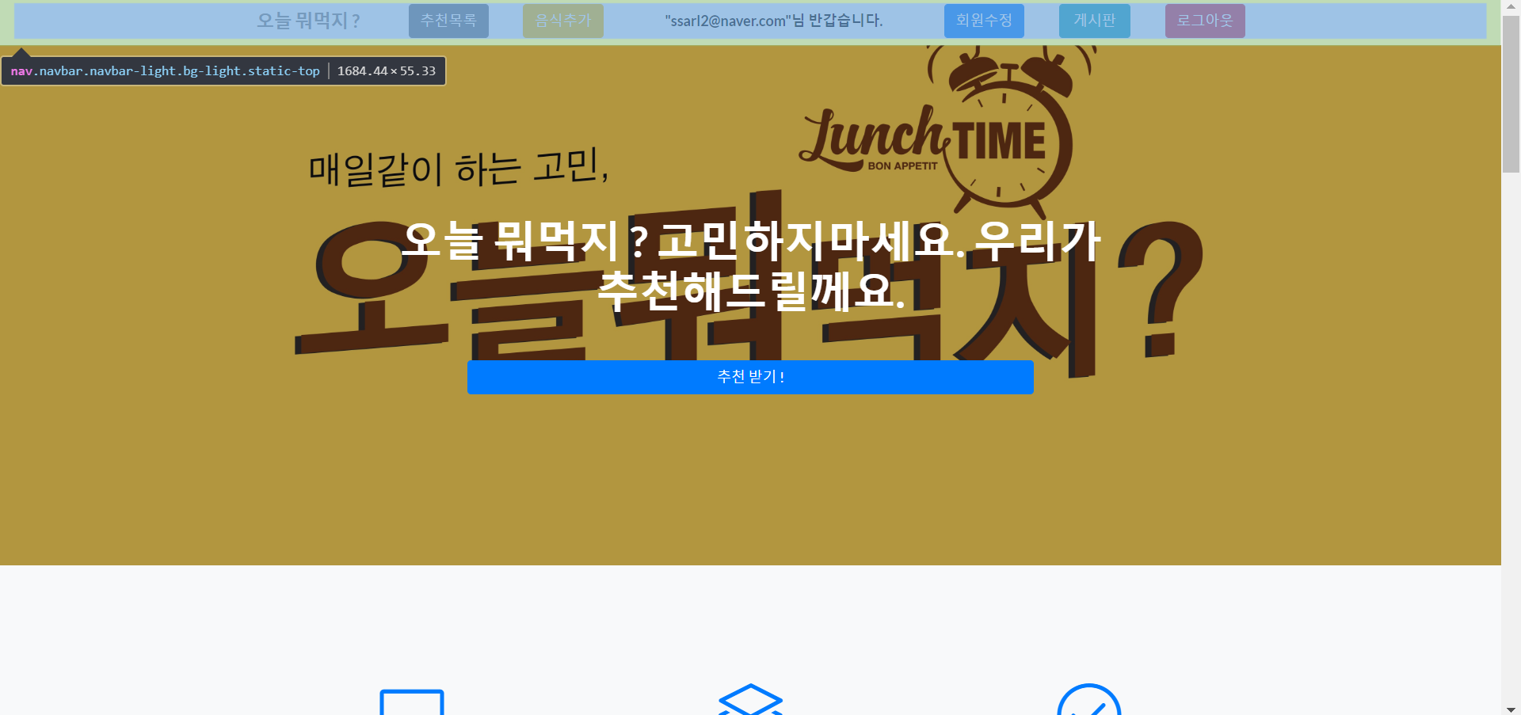

개발 소스 일부분

Slide 14
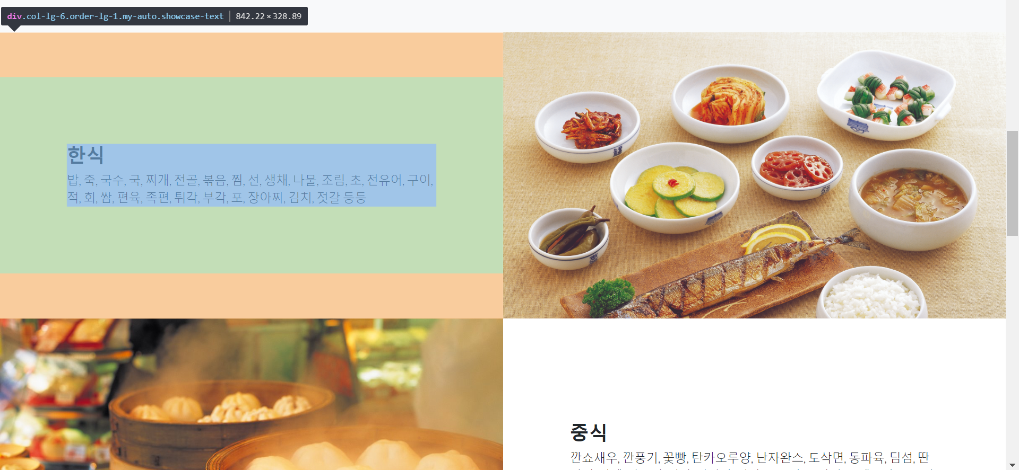
개발 소스 일부분

Slide 15
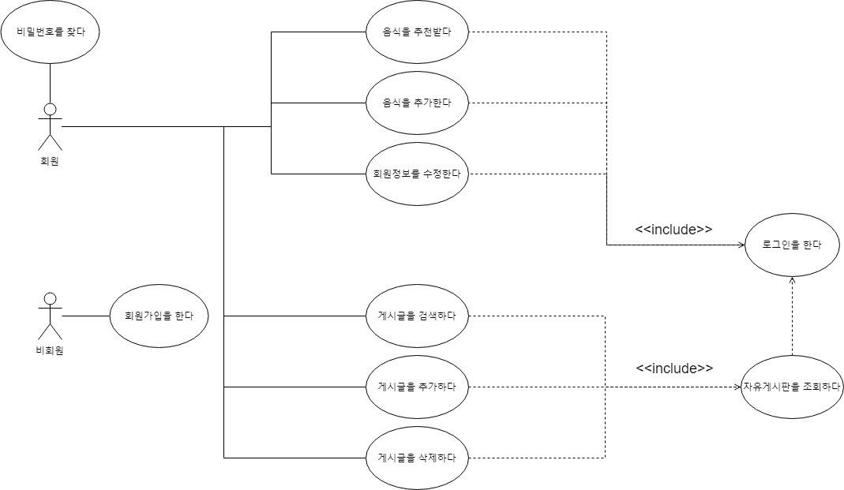
2. 유즈케이스 다이어그램

Slide 16
2. 유즈케이스 시나리오(회원가입)
이 름 | 회원가입
개 요 | 사용자가 회원정보들을 입력하여 회원가입을 한다.
액 터 | 비회원
사전 조건 | 사용자는 인터넷을 사용 할 수 있는 상태이다.
기본 흐름 | 아이디를 입력한다. 비밀번호를 입력한다. 비밀번호 확인을 입력한다. 나이를 입력한다. 성별을 입력한다. 확인 버튼을 눌러 회원가입을 한다.
대안 흐름 | A1) 비밀번호와 비밀번호 확인이 다를 경우. 아이디를 입력한다. 비밀번호를 입력한다. 3. 비밀번호 확인을 입력한다. 4. 비밀번호와 비밀번호 확인이 다를 경우 팝업을 띄우고 유저가 그것을 확인한다. A2) 나이 값에 정수 외의 값 입력 혹은 입력을 안 한 내용이 있을 경우. 1. 사용자가 잘못 된 값을 입력한다. 2. 버튼을 누를 시 ’잘못된 값이 입력되었다‘ 또는 ’값이 입력되지 않았다‘ 라는 경고를 띄우고 유저가 그것을 확인한다. A3) 취소 취소버튼을 누른다. 입력된 정보들은 저장되지 않고 메뉴화면으로 이동한다.
사후 조건 | 사용자는 회원가입을 통해 로그인을 할 수 있다.

Slide 17
2. 유즈케이스 요구사항(회원가입)
요구사항
회원가입 | 아이디는 이메일 형식이어야 한다. 비밀번호는 8자리 이상이여야 한다. 비밀번호는 화면상에서 ‘●’로 보이도록 해야 한다. 나이는 숫자 외 입력이 불가해야 한다. 성별은 콤보박스로 선택 가능하며 모든 값들은 입력하지 않을 시 회원가입이 불가해야 한다.

Slide 18
2. 유즈케이스 요구사항(로그인)
요구사항
로그인 | 1. 아이디와 비밀번호를 입력하고 로그인 버튼을 누르면 회원 DB를 확인하여 로그인해야 한다. 2. 비밀번호는 화면상에서 ‘●’로 보이도록 해야 한다. 3. 회원가입 버튼을 통해 회원 가입 페이지로 이동 할 수 있어야 한다. 4. 비밀번호 버튼을 누르고 사용자의 이메일 정보인 아이디를 입력하면 임시 비밀번호를 발급해준다. 5. 로그인을 하지 않으면 다른 기능을 사용 할 수 없어야 한다.

Slide 19
2. 유즈케이스 요구사항(메인)
요구사항
메인 | 음식추천 버튼을 통해 음식 추천 페이지로 이동할 수 있어야 한다. 음식추가 버튼을 통해 음식 추가 페이지로 이동할 수 있어야 한다. 게시판 버튼을 통해 글쓰기와 다른 이용자들의 글을 확인 할 수 있어야 한다. 회원정보 수정 버튼을 눌러 비밀번호를 수정할 수 있어야 한다. 로그인 상태가 아니라면 여러 버튼이 없어지고 사용할 수 없어야 한다. 로그아웃 버튼을 눌러 로그아웃을 할 수 있어야 한다.

Slide 20
2. 유즈케이스 요구사항(자유게시판)
요구사항
자유게시판 | 검색은 글 제목만을 검색하도록 한다. 검색 후 자유게시판 버튼을 누르면 다시 검색 전의 게시판으로 돌아갈 수 있게 한다. 글을 쓰고 그 글을 쓴 회원만 수정이 가능토록 한다. 한번 조회시마다 조회 수가 증가하도록 한다.

Slide 21
2. 유즈케이스 요구사항(정보수정)
요구사항
정보수정 | 기존 비밀번호를 입력 받고 기존 비밀번호와 맞는지 확인한 뒤 맞으면 변경할 수 있도록 한다. 사용자가 바꾸고 싶은 비밀번호로 바꿀 수 있어야 한다 취소 버튼을 통해 메인화면으로 돌아갈 수 있어야 한다 비밀번호는 화면상에서 ‘●’로 보이도록 한다. 비밀번호는 8자리 이상이어야 한다.

Slide 22
2. 유즈케이스 요구사항(음식추천)
요구사항
음식추천 | 1. 사용자는 질문의 매 응답마다 지금까지 결정한 특징들을 토대로 DB의 음식을 반으로 나누기 쉬운 질문의 내용을 질문해야 한다. 3. 질문에 부합한 음식이 1가지나 2가지 일 경우 음식의 이름을 질문의 내용으로 해야 한다. 4. 사용자의 질문에 대한 결정을 토대로 남은 음식이 남지 않았을 경우 추천할만한 음식이 없다는 결과를 보여줘야 한다. 5. 돌아가기 버튼으로 중간에 취소할 수 있어야 한다.

Slide 23
2. 유즈케이스 요구사항(음식추천 결과)
요구사항
음식추천 결과 | 1. 음식 추천을 토대로 추천 음식의 결과를 나타나야 한다. 2. 사용자는 음식의 값을 확인 할 수 있어야한다. 3. 사용자가 원하는 음식이 없어 결과가 나오지 않았다면 음식 추가 버튼을 눌러 음식 추가 페이지로 이동해야 한다.

Slide 24
2. 유즈케이스 요구사항(음식추가)
요구사항
음식추가 | 사용자가 원하는 음식을 추가할 수 있어야한다. 중복된 음식을 넣지 못하게 한다. 입력되지 못한 곳이 있으면 팝업을 띄워 입력 받도록 한다. 취소 버튼으로 메뉴화면으로 돌아갈 수 있어야 한다.

Slide 25
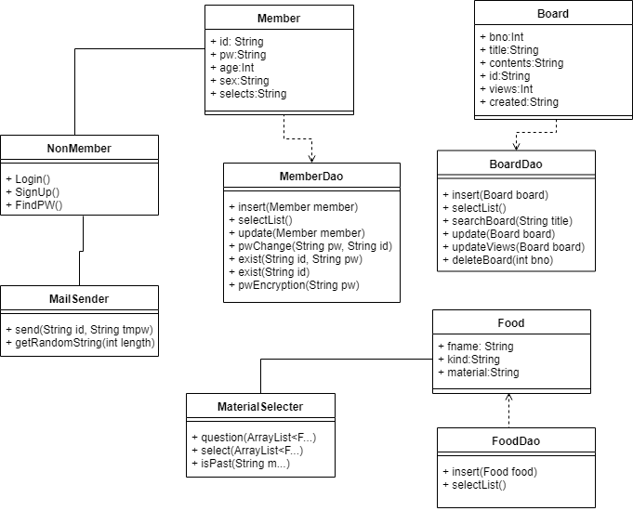
3. 클래스 다이어그램

Slide 26
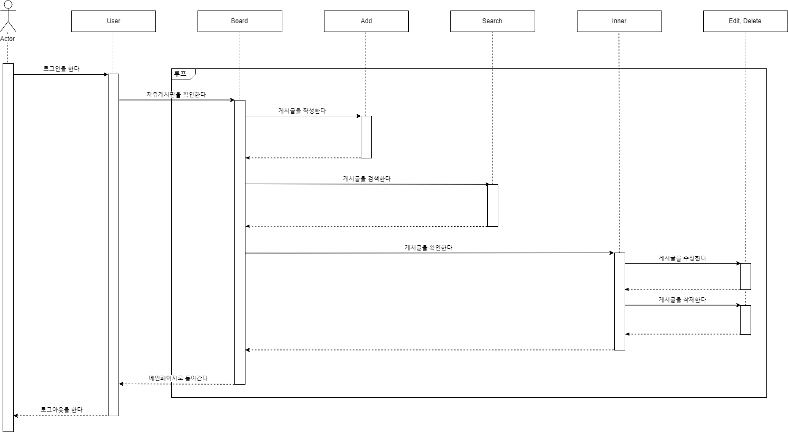
4. 시퀀스 다이어그램(게시판)

Slide 27
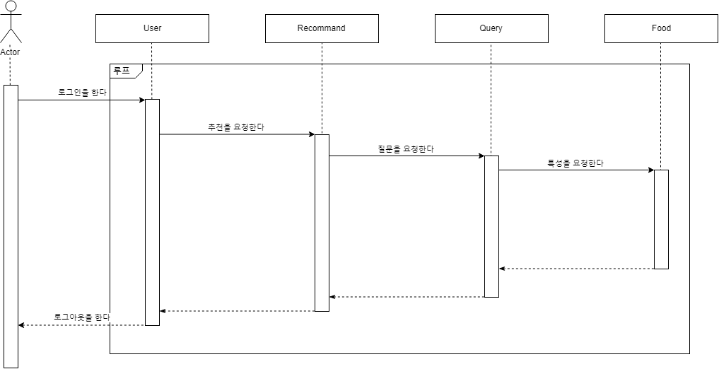
4. 시퀀스 다이어그램(음식추천)

Slide 28
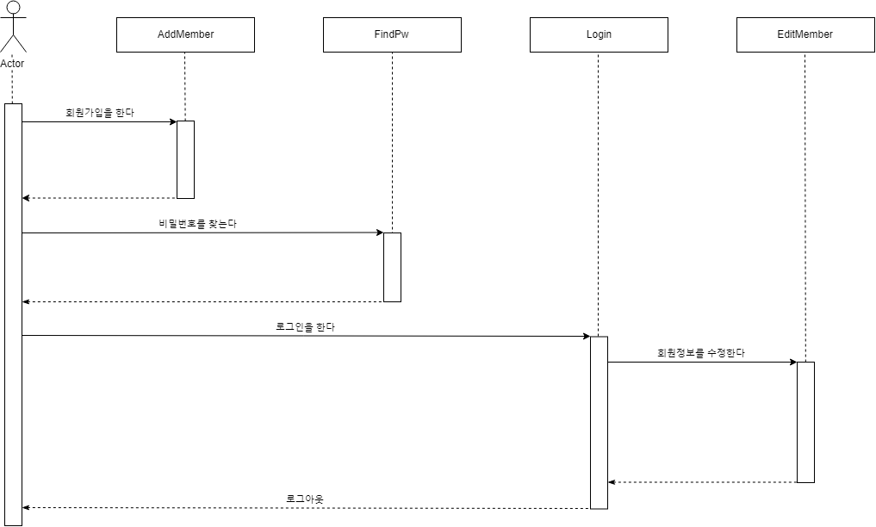
4. 시퀀스 다이어그램(회원)

Slide 29
역할분담
자유게시판 제작담당
팀 관리/감독
발표자료 제작
유스케이스 다이어그램 제작
시퀀스 다이어그램 제작
Park h.b
로그인/음식추천 제작담당
임시비밀번호 발급 구현
음식추천기능 구현
클래스 다이어그램 제작
유스케이스 시나리오 구성
Han c.g
웹페이지 목업/디자인 제작담당
목업화면 캡처
유튜브 영상 시연 촬영
발표자료 제작
Park w.h

Slide 30
질문 받겠습니다.

